Slide 1

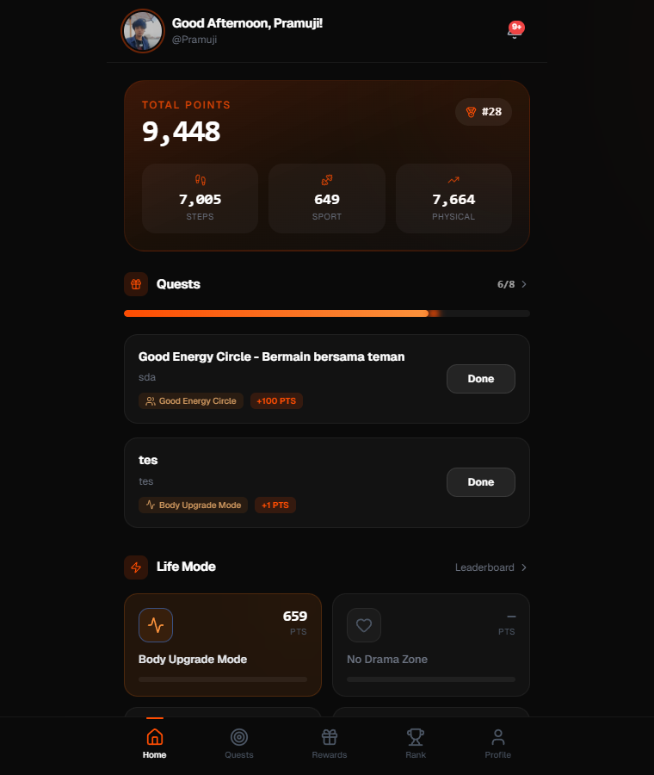
PLATFORM WELLBEING BERBASIS GAMIFIKASI
Welbeing
Wellbeing yang lebih engaging.
Platform wellbeing yang menggabungkan progress harian, aktivitas olahraga, quiz, dan motivasi dalam satu pengalaman yang terasa ringan dipakai.
Dashboard
Strava
Quiz
Leaderboard
Point
Dashboard sebagai pusat cerita produk.
PITCH DECK SINGKAT UNTUK USER DAN TIM
Welbeing
01

Slide 2

APLIKASI INI APA
Satu ruang untuk aktivitas sehat, insight, dan motivasi.
Bukan sekadar tracking. Ini pengalaman wellbeing yang lebih mudah diikuti.
Welbeing menyatukan tracking aktivitas, quiz, dan reward dalam satu alur yang mudah dipakai setiap hari.
01
02
03
Progress wellbeing terlihat dari satu dashboard.
Aktivitas sehat terasa lebih engaging.
Motivasi dijaga lewat point dan kompetisi sehat.
Aktivitas Tercatat
Quiz Interaktif
Progress Lebih Terukur
Welbeing
02

Slide 3
CARA MEMULAI
Dashboard View
Satu layar yang langsung menjelaskan progress pengguna.
Lihat activity, point, dan akses fitur utama tanpa berpindah banyak halaman.
Dashboard menjadi titik mulai.
Pengguna langsung melihat progress, aktivitas, dan pintu masuk ke fitur penting.
01
Lihat ringkasan aktivitas dan point.
02
Pantau progress harian dengan cepat.
03
Masuk ke quiz, leaderboard, atau fitur lain dari satu tempat.
04
Kembali ke dashboard untuk kontrol harian.
Welbeing
03

Slide 4
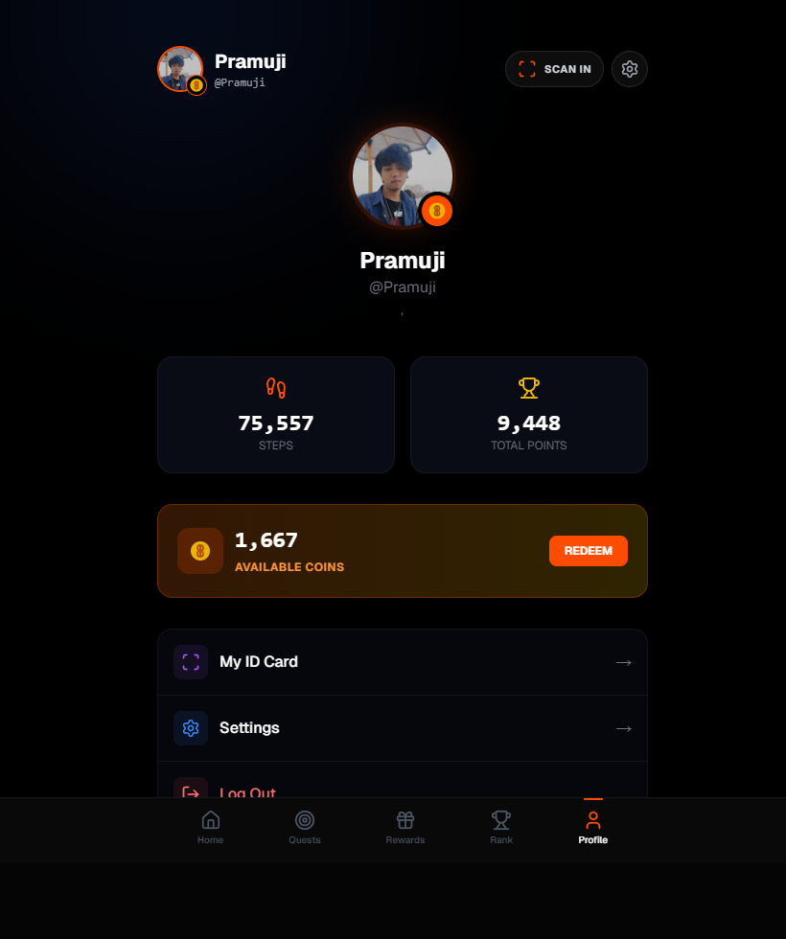
INTEGRASI STRAVA
Integrasi View
Strava tersambung ke alur wellbeing.
Aktivitas olahraga dapat ikut tercatat tanpa membuat pengguna pindah alur dari kebiasaan sehat hariannya.
Connect Strava
Sinkron Aktivitas
Progress Fisik
Hubungkan akun Strava dari area integrasi.
Sinkronisasi membantu membawa data aktivitas ke aplikasi.
Aktivitas yang masuk ikut mendukung progress dan point.
Welbeing
04

Slide 5
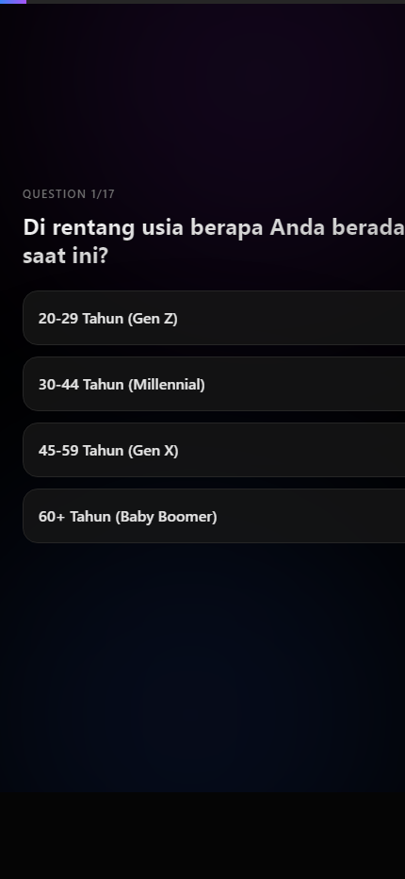
QUIZ ATAU SURVEY
Survey View
Quiz membantu aplikasi membaca kondisi pengguna.
Input sederhana membantu membaca kondisi pengguna, bukan hanya aktivitasnya.
Selain aktivitas, pengguna juga bisa memberi input kondisi dan preferensi agar pengalaman terasa lebih personal.
Contoh pertanyaan
Bagaimana kondisi energi kamu hari ini?
â€¢ Sangat baik
Quiz membuat pengalaman lebih personal dan membantu aplikasi membaca kondisi pengguna.
â€¢ Cukup stabil
â€¢ Perlu istirahat
Welbeing
05

Slide 6
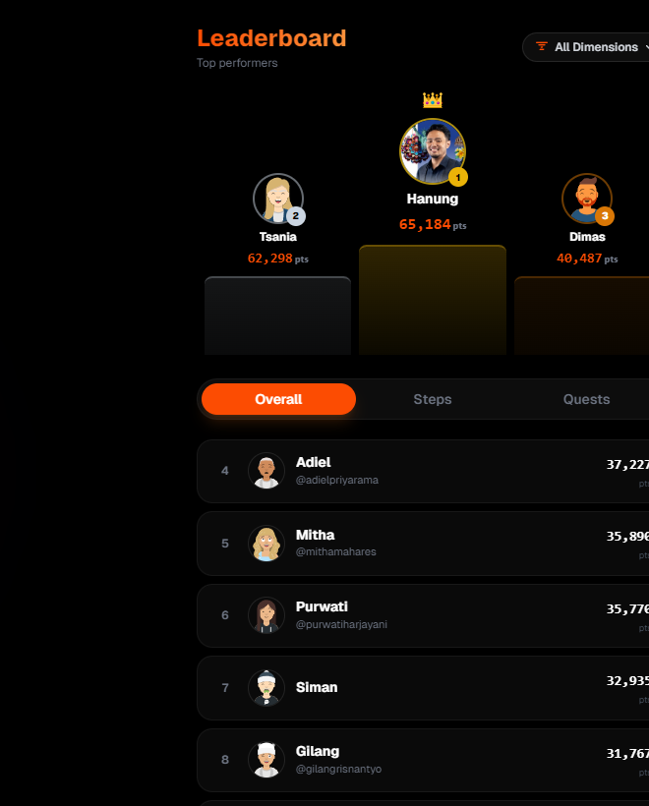

POINT DAN LEADERBOARD
Leaderboard View
Kompetisi sehat membuat progress lebih terasa hidup.
Point memberi progres. Leaderboard memberi dorongan.
Point menjadi bukti. Leaderboard menjadi dorongan sosial.
Pengguna dapat melihat hasil aktivitasnya dengan cepat, lalu terdorong untuk tetap aktif lewat kompetisi yang sehat.
Point berasal dari aktivitas dan partisipasi.
Progress terasa cepat dipahami.
AKTIVITAS
QUIZ
TOTAL POINT
+120
+80
1.240
Leaderboard membuat pengalaman lebih hidup.
Welbeing
06

Slide 7
PENUTUP
Welbeing membuat wellbeing terasa nyata, personal, dan terus bergerak.
Lebih terukur karena progress terlihat jelas.
Lebih personal karena ada input dari quiz.
Dengan dashboard, Strava, quiz, point, dan leaderboard, kebiasaan sehat terasa lebih jelas untuk dijalani setiap hari.
Lebih memotivasi karena ada point dan leaderboard.
SIAP DIPRESENTASIKAN SEBAGAI PENGALAMAN WELLBEING YANG MODERN, AKTIF, DAN ENGAGING.
Welbeing
07

